Slide 1
úvod do IT, operační systémy
MIT – přednáška 1

Slide 2
Úvod do informačních technologií
Co je počítač?
Elektronické zařízení pro automatizované zpracování dat
dnes také součástí mnoha jiných zařízení: telefonů, kamer, aut, televizí, hraček.
Hardware
veškeré technické vybavení, fyzická část stroje; „lze do něj kopnout“ ☺
Software
nehmatatelné logické vybavení, souhrn všech programů a dat
Program
posloupnost příkazů, které provádí procesor počítače a řeší nějakou úlohu
každý běžící program se nazývá proces

Slide 3
Zobrazení informací v počítači
Nejmenší jednotka informace: 1 bit (binary digit = dvojková číslice)
vychází z konstrukce technických prvků, z nichž jsou složeny paměti a další části počítače – mají dva stavy (5 V / 0 V; svítí/nesvítí; zapnuto/vypnuto)
Větší jednotka: 1 byte (1 B, bajt) = 8 bitů
obsah lze zapisovat posloupností 8 binárních číslic, např. 10110110
to je velmi nepřehledné, používají se přirozenější formy zápisu – viz dále
vystřídáme-li všechny kombinace 0 a 1 na jednom bajtu, získáme 256 možností

Slide 4
Ještě větší jednotky informace
desítkové násobky |  | dvojkové násobky |  | rozdíl
10³ | k kilo- | 2¹⁰ | ki kibi- | 2,4 %
10⁶ | M mega- | 2²⁰ | Mi mebi- | 4,9 %
10⁹ | G giga- | 2³⁰ | Gi gibi- | 7,4 %
10¹² | T tera- | 2⁴⁰ | Ti tebi- | 10,0 %
10¹⁵ | P peta- | 2⁵⁰ | Pi pebi- | 12,6 %
10¹⁸ | E exa- | 2⁶⁰ | Ei exbi- | 15,3 %
10²¹ | Z zetta- | 2⁷⁰ | Zi zebi- | 18,1 %
10²⁴ | Y yotta- | 2⁸⁰ | Yi yobi- | 20,9 %

Slide 5
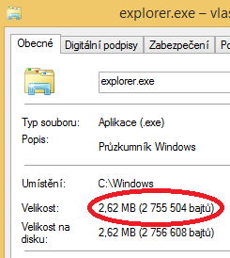
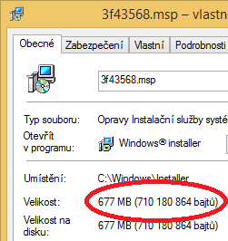
Kde se projevují rozdíly?

Slide 6
Číselné soustavy
Číselná soustava s pozičním zápisem – definována základem a číslicemi.
  dvojková (binární) – základ = 2, číslice = 0, 1
  osmičková (oktalová) – základ = 8, číslice = 0, 1, 2, 3, 4, 5 6 7
  desítková (decimální) – základ = 10, číslice = 0 až 9
  šestnáctková (hexadecimální) – základ = 16, číslice = 0 až 9, a, b, c, d, e, f
Proč užíváme různé číselné soustavy?
  desítková je přirozená pro člověka, ale nevýhodná pro data v počítači
  dvojková je přirozená pro počítač, nevýhodná pro člověka
  osmičková a šestnáctková tvoří kompromis: nejsou přirozené ani pro jednu stranu, ale snadno se převádějí z dvojkové a jejich zápis je blízký desítkové soustavě

Slide 7

Převody čísel mezi soustavami
Dvojková <—> desítková
$101101 =1⋅2^{5}+0⋅2^{4}+1⋅2^{3}+1⋅2^{2}+0⋅2^{1}+1⋅2^{0}=45$
Opačně: dělíme dvěma, zapisujeme zbytky v obráceném pořadí. Alternativa: zapisujeme dvojkové mocniny, které se „vejdou“ do čísla, např. převádíme 27: nejvyšší obsažená dvojková mocnina je 2⁴ = 16, tj. binárně 10000; zbude 27 – 16 = 11, ta obsahuje 8, tj. 1000, zbude 3, ta obsahuje dvojku = 10, zbude 1, ta obsahuje 1 = 1. Sečteme: $10000+1000+10+1 = 11011$

Slide 8
Převody čísel mezi soustavami
Dvojková <—> osmičková
  Každé tři číslice dvojkového zápisu se převedou zvlášť na jednu osmičkovou číslici a obráceně.
  10110101 = 265
Dvojková <—> šestnáctková
  Každé čtyři číslice dvojkového zápisu se převedou zvlášť na jednu šestnáctkovou číslici a obráceně.
  10110101 = b5
Šestnáctková soustava je výhodnější – na 1 bajt jsou přesně dvě číslice

Slide 9
Kde se setkáme s použitím číselných soustav
binární (osmičková) hodnota:
Výpisy obsahů souborů, zobrazení práv (přiděleno/nepřiděleno)
šestnáctková hodnota:
zadání barevné kombinace RGB: #FA07C9
fyzická adresa stroje: F8-94-C2-7F-DA-68

Slide 10
Jak se ukládají data do počítače
Čísla – přirozená čísla se převedou na dvojkovou hodnotu, všechna ostatní čísla se kódují. Záporná čísla – doplňkový kód, racionální čísla: mantisa + exponent
Znakové hodnoty – každý znak má své číslo podle domluvené tabulky (znakového kódu). Znakové kódy mohou být různé → zmatek v zobrazení některých znaků (zejména národních). Jeden znak může zabírat 1 bajt, nebo i více bajtů. Příklady kódů: ASCII, ISO Latin 2, Unicode, UTF-8

Slide 11
Jak se ukládají data do počítače
Obrázky – rastrové: ukládají barevnou informaci o elementárních čtverečcích; vektorové: ukládají číselné parametry obrazových objektů. (Bude podrobně vysvětleno později, téma Počítačová grafika.)
Zvuk – ukládají se čísla odpovídající tzv. zvukovým vzorkům, tj. úrovni signálu v určitém čase. Čím více vzorků za vteřinu, tím komplexnější informace. Obvykle: 44 000 vzorků za vteřinu
Video – velký objem dat se redukuje různými kompresemi, způsob kódování určuje program zvaný „kodek“ (kodér/dekodér)

Slide 12
Operační systémy

Slide 13
Co je operační systém
Souhrnné označení programového vybavení, které slouží k ovládání hardwaru počítače, umožňuje spouštění uživatelských aplikací a tvoří rozhraní mezi strojem a uživatelem.
Operační systém zahrnuje 3 skupiny služeb:
  Správa paměti
  Správa procesů
  Správa periferií
Podle způsobu realizace těchto správ se pak odvozují vlastnosti jednotlivých operačních systémů.

Slide 14
Správa paměti
Vše, co se týká operační paměti, tj. místa, kde se nacházejí běžící programy a aktuálně zpracovávaná data.
Operační paměť potřebuje každý běžící program = proces. Operační paměť není nekonečná – když se vyčerpá, musí se část „nepotřebných“ věcí odložit na disk = swap. Disková paměť tedy rozšiřuje možnosti operační paměti, jenže je cca milionkrát pomalejší, takže je snaha swapovat co nejméně. Operační paměť společně se swapovací oblastí disku = virtuální paměť.

Slide 15
Správa procesů
V dnešní době umožňují všechny operační systémy „současný“ běh více procesů = multitasking. Procesy ale nemohou běžet zcela paralelně, pokud sdílejí 1 procesor → fronta procesů, priority, přidělování času
Multitasking umožňuje současnou práci více uživatelů = multiuser

Slide 16
Správa periferií (přídavných zařízení)
Sem patří zejména práce se souborovým systémem (file system), dále komunikace přes klávesnici, displej, síť, tisk na tiskárně atd.
Souborový systém z fyzického pohledu: sektory, alokační jednotky atd.
Souborový systém z logického pohledu: adresářová struktura (strom adresářů)
Přídavná zařízení musí mít k sobě obslužné programy = ovladače. Ovladač zpřístupňuje možnosti příslušného zařízení všem programům běžícím v OS. Příklady: ovladače klávesnice, displeje, tiskárny...

Slide 17
OS typu Windows
Na osobních počítačích převažuje (cca 87 %)
Různé verze, 32bitové, 64bitové
Grafické uživatelské rozhraní
Multitasking, multiuser
Souborový systém: složen z logických disků, označeny písmeny C:, D: atd.
Na každém disku je adresářový strom, který má jeden kořenový adresář

Slide 18
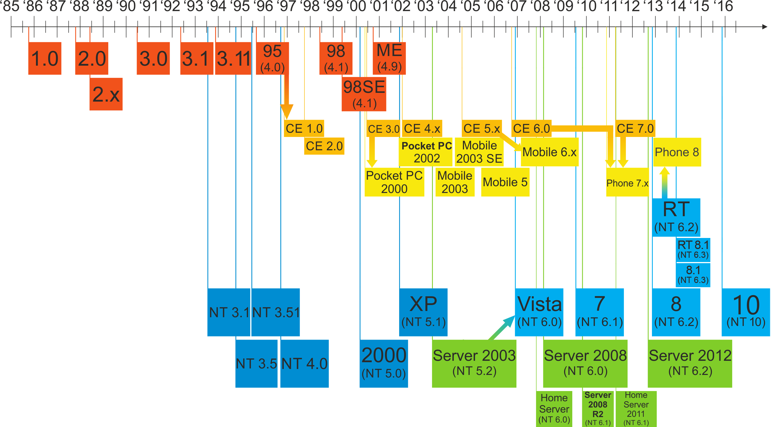
Historie windows

Slide 19
Grafické uživatelské rozhraní
Souborový manažer
Spouštění aplikací
Ovládací panely – nastavení systému
Ovládání procesů – správce úloh (task manager – Ctrl-Shift-Esc)

Slide 20
Textové uživatelské rozhraní
Příkazový řádek – cmd.exe; efektivní ovládání souborového systému a spouštění aplikací, ale nutné se seznámit s příkazy
Struktura příkazů:
název [přepínače] [parametry]
Power Shell – pokročilý nástroj pro kompletní řízení systému; řada věcí není dostupná jinými prostředky; možnost automatizace správy

Slide 21
Operační systém apple
MacOS – vytvořen firmou Apple Inc.
Pouze pro počítače Apple
Pokročilé uživatelské rozhraní (kdysi to okopíroval MS)
Jsou k dispozici pouze oficiální a zkontrolované aplikace
Velmi spolehlivé, nápadité, funkční
Nekompatibilní, drahé. Podíl na trhu necelých 10 %

Slide 22
Historie OS pro Mac
2001: Mac OS X 10.0 Cheetah – poprvé unixové jádro
2001: Mac OS X 10.1 Puma
2002: Mac OS X 10.2 Jaguar
2003: Mac OS X 10.3 Panther
2005: Mac OS X 10.4 Tiger
2007: Mac OS X 10.5 Leopard
2009: Mac OS X 10.6 Snow Leopard
2011: Mac OS X 10.7 Lion
2012: OS X 10.8 Mountain Lion
2013: OS X 10.9 Mavericks
2014: OS X 10.10 Yosemite
2015: OS X 10.11 El Capitan
2016: macOS 10.12 Sierra
2017: macOS 10.13 High Sierra
2018: macOS 10.14 Mojave
2019: macOS 10.15 Catalina
2020: Mac OS 11.0 Big Sur
2021: Mac OS 12 Monterey
2022: Mac OS 13 Ventura
2023: Mac OS 14 Sonoma

Slide 23
OS typu unix
Windows – důraz na neznalého uživatele (je téměř jedno, jak je to uvnitř uděláno, hlavně když jsou efekty na obrazovce)
Unix (Linux apod., ale také jádro operačních systémů pro Mac) – důraz na spolehlivost, koncepčnost, snadnou ovladatelnost a funkčnost
Univerzitní servery – potřeba spolehlivé a snadno spravovatelné práce, proto většinou OS typu Unix
Efektivní ovládání jakéhokoliv systému však NIKDY není intuitivní! Čím více uživatel ví a umí, tím rychleji a snadněji vyřeší své problémy.

Slide 24
Linux – distribuce

Slide 25
Historie unix/Linux

Slide 26
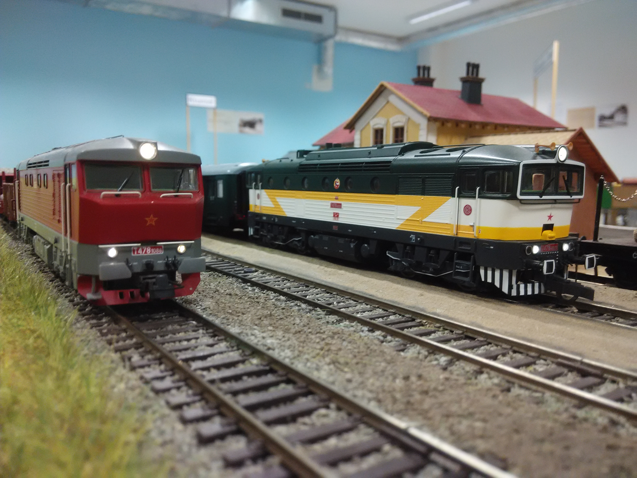
Které univerzitní servery potřebujeme?
akela.mendelu.cz – server PEF určený především pro výukové účely na fakultě; umožňuje vystavit webové stránky, využívat instalovaný software (a například ovládat vzdáleně kolejiště ve vlakové laboratoři☺)
kiwi.mendelu.cz – server pro všechny uživatele MENDELU, umožňuje rovněž vystavit osobní webové stránky, poskytuje diskový prostor (úložiště), obsahuje rovněž určitý software využitelný pro výuku i ostatní aktivity

Slide 27
Jak můžeme se servery pracovat?
Kopírovat soubory cestou lokální stroj  server: služba „přenos souborů“
  program WinSCP z Windows
  program pscp.exe z příkazového řádku Windows
  program scp z příkazového řádku jiného unixového stroje
Pracovat s terminálem serveru: služba „vzdálený terminál“
  program putty z Windows
  program ssh z jiného unixového stroje
Přistupovat na webové stránky: služba „WWW“
  libovolný webový prohlížeč

Slide 28
Vzdálený terminál
Program putty nebo ssh z terminálu jiného unixového stroje
Příkazový řádek – nejefektivnější forma ovládání OS (je i na Windows – program cmd.exe)
Práce v příkazovém řádku umožňuje:
  spouštět programy instalované na serveru
  pracovat se soubory
  pracovat se složkami
  ovládat různá nastavení systému

Slide 29
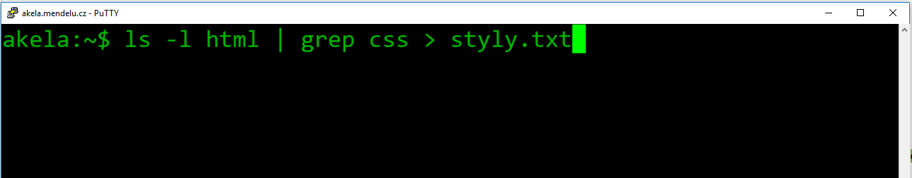
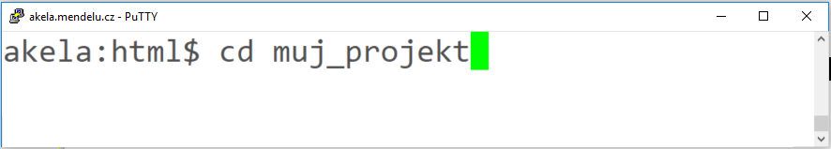
Jak na to...
Jak vypadá příkazový řádek?
takto:
nebo i takto:
výzva OS
příkazy je možné řetězit a pracovat se vstupními a výstupními soubory

Slide 30
zadávání příkazů
záleží na velkých a malých písmenech („cd“ není totéž co „CD“)
příkaz může mít přepínače (mění způsob provádění)
odděleny od příkazu mezerou, začínají znakem „-“, např.
ls -a
příkaz může mít parametry (říkají, s čím má příkaz pracovat)
odděleny rovněž mezerou, typicky soubory, adresáře apod., např.
ls /home/xnovak/html/*.css

Slide 31
O adresářích...
Každý uživatel má svůj adresář, který se nastaví jako aktivní po přihlášení. Je to tzv. „domovský adresář“.
V celém diskovém prostoru je význačný „kořenový adresář“ – začíná celou stromovou strukturu adresářů (kořen stromu). Jediný nemá žádné jméno.
V každém okamžiku je vždy jeden adresář „aktivní“.
V každém okamžiku existuje adresář, který je ve struktuře „nadřízený aktivnímu“.
~
.
..

Slide 32
Přístupová cesta
Je to posloupnost adresářů, po které se dostaneme do požadovaného místa ve stromové struktuře adresářů na disku. Jednotlivé adresáře jsou odděleny znakem „/“.
ABSOLUTNÍ: začíná kořenovým adresářem. Ten nemá žádné jméno, takže prvním znakem je oddělovač „/“. Příklad: /home/xnovak/html/muj_projekt
RELATIVNÍ: začíná adresářem, který vede z aktivního adresáře. Příklad: Je-li například aktivním adresářem domovský adresář, z něj vede adresář html a z něj adresář muj_projekt, cesta má tvar html/muj_projekt.
Umístění každého souboru na disku lze tedy popsat relativním, nebo absolutním způsobem.

Slide 33
Příklady
etc
bin
home
(aktivní adresář je modrý)
V adresáři „iva“ je soubor „data.txt“;
absolutní cesta: /home/iva/data.txt
relativní cesta: ../iva/data.txt
V adresáři „jan“ je soubor „projekt.html“;
absolutní cesta: /home/jan/projekt.html
nebo je-li přihlášen uživatel jan: ~/projekt.html
relativní cesta: projekt.html
jan
iva
html

Slide 34
Souborová maska
Možnost popsat skupinu souborů s nějakými společnými částmi jména jedním zápisem
Používá „náhradní“ znaky:
„?“ – zastupuje právě jeden libovolný znak
„*“ – zastupuje libovolnou (i prázdnou) skupinu znaků
[...] – zastupuje množinu znaků, z nichž právě jeden má platit

Slide 35
Příklady souborových masek
p??s.* – popisuje všechny soubory, jejichž jméno začíná na „p“, pokračuje dvěma znaky, pak má písmeno „s“ a tečku, za tečkou mohou být libovolné znaky v libovolném počtu
*.jpg – všechny soubory s rozšířením „jpg“
p[ae]s.d?? – soubor „pas“ nebo „pes“ s rozšířením „d“ a dva další znaky
*.* – univerzální maska pro soubory, jejichž jména obsahují tečku
* – univerzální maska pro všechny soubory

Slide 36
Pár příkazů...
(hranaté závorky v popisu příkazů znamenají volitelnost)
Zobrazení absolutní cesty k aktivnímu adresáři:
pwd
(print working directory)
Změna aktivního adresáře:
cd [cesta]
(change directory) Není-li cesta uvedena, nastaví se domovský adresář jako aktivní

Slide 37
Pár příkazů...
Vytvoření adresáře
mkdir cesta
(make directory)
Zrušení adresáře
rmdir cesta
(remove directory)
Výpis obsahu adresáře
ls [-a][-l] [cesta]
(list) -l = podrobný výpis; -a = všechny soubory včetně skrytých

Slide 38
Pár příkazů...
Kopie souboru
cp zdroj cíl
(copy) – zdroj a cíl mohou být masky
Přesun souboru
mv zdroj cíl
(move) – zdroj a cíl mohou být masky
Zrušení souboru
rm maska
(remove)

Slide 39
Programy na serveru
Textový editor joe
joe soubor
Rozpoznání formátu souboru
file soubor
Rozpoznání kódování národních znaků v souboru
enca soubor
Zpracování textů – překladače TeXu
xelatex soubor

Slide 40
Aplikační software
Program řešící nějakou úlohu pro uživatele – účetnictví, webový prohlížeč, textový procesor, grafický editor atd.
Operační systém jej umožňuje spustit a provozovat, poskytuje spojení s hardwarem (poskytuje OP, procesor, periferie)
Každý OS má svůj způsob provozování aplikací, aplikace jsou mezi různými operačními systémy nepřenositelné
Instalace aplikace: proces začlenění aplikace do systému programů provozovaných daným OS

